Slide 1
보험료 데이터 분석 및
보험료 예측 모델링

Slide 2
목차
들어가기전에..
데이처 분석
일반적인 데이터 전처리와 모델링
데이터 세분화 이후 전처리, 모델링
다른 모델과의 비교

Slide 3
데이터 셋이 바뀐 이유
첫 프로젝트인 만큼 데이터를 구분하는 방법을 몰랐음
모바일 데이터엔 페이크 데이터, 오류, 타겟값과 컬럼간의 현실적인 상관지수 오류로 인해 다른 데이터를 검색
보험료 측정데이터로 변경했음

Slide 4
데이터 분석
-전체 데이터 분석
-흡연자를 중점으로 본데이터 분석
-비 흡연자를 중점으로 본 데이터 분석

Slide 5
charges와 상관관계를 Scatterplot 으로 보기

Slide 6
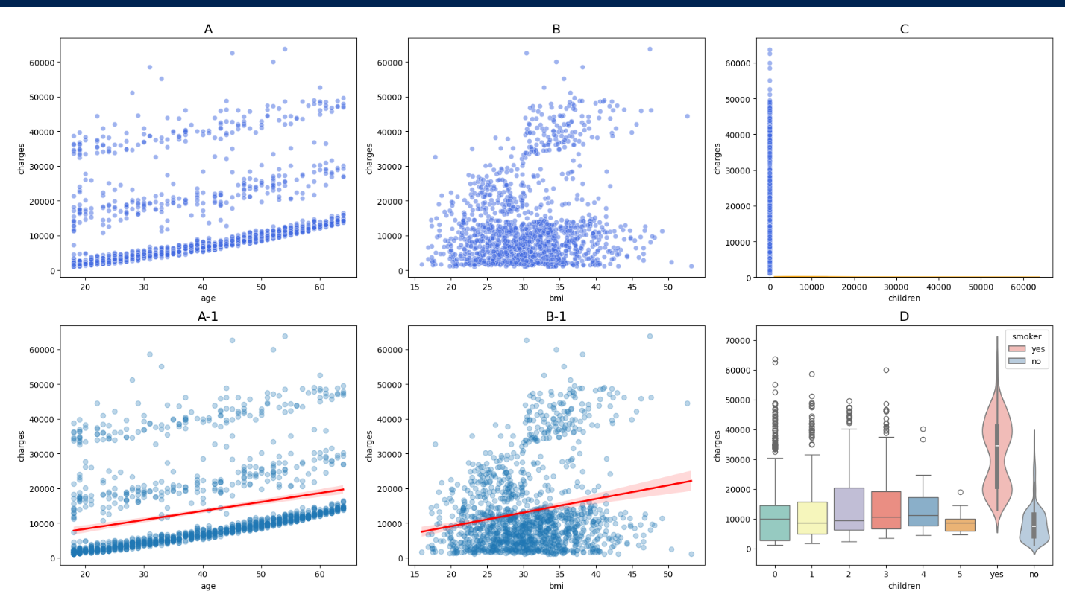

Slide 7
charges/bmi/age/smoke 산점도 한눈에 보기

Slide 8
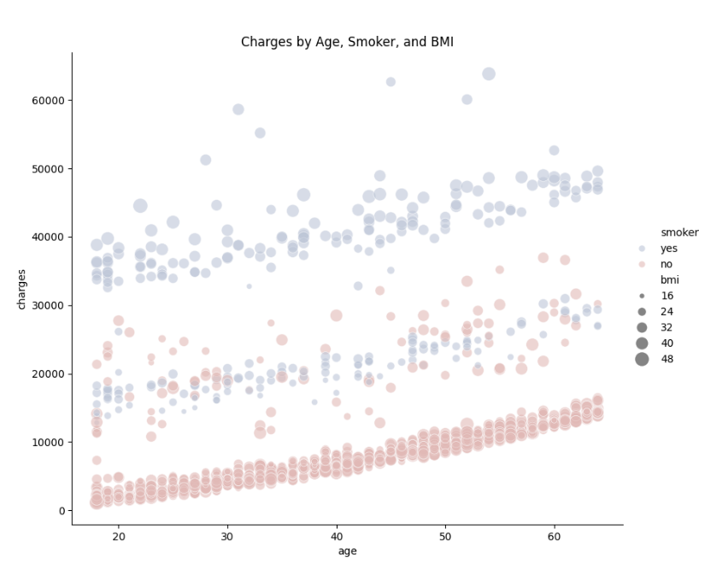
원의 크기는 bmi수치

Slide 9
각 수치형특성 분포도 확인

Slide 10
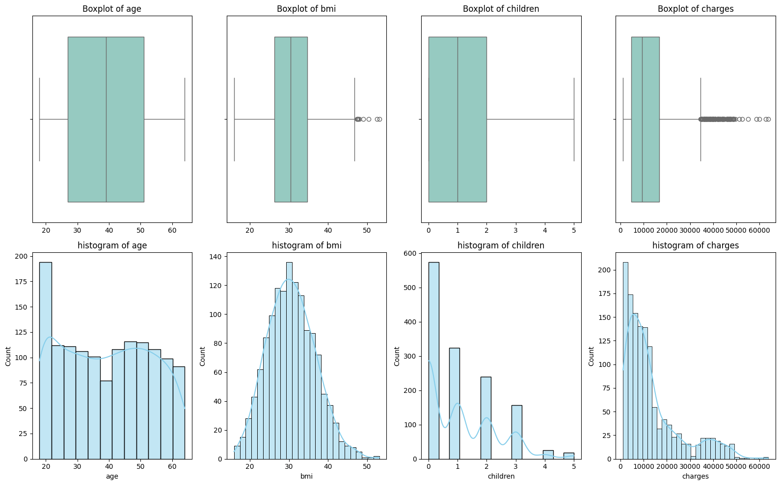

Slide 11
smoker / non_smoker 한눈에 보기 histplot이용하여 시각화

Slide 12
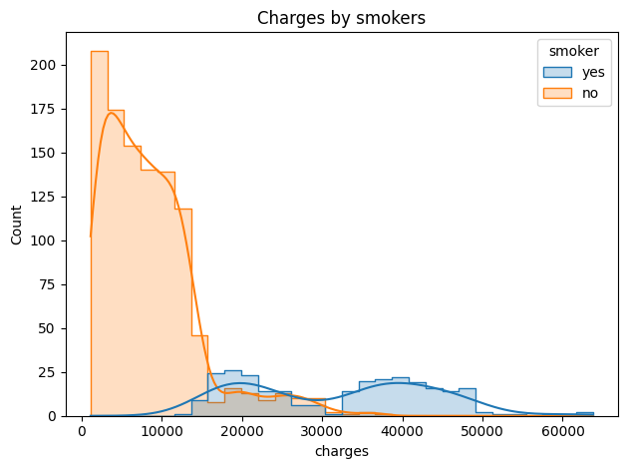

Slide 13
children 과 charges를 흡연자/비흡연자로 구분하여 확인하기

Slide 14
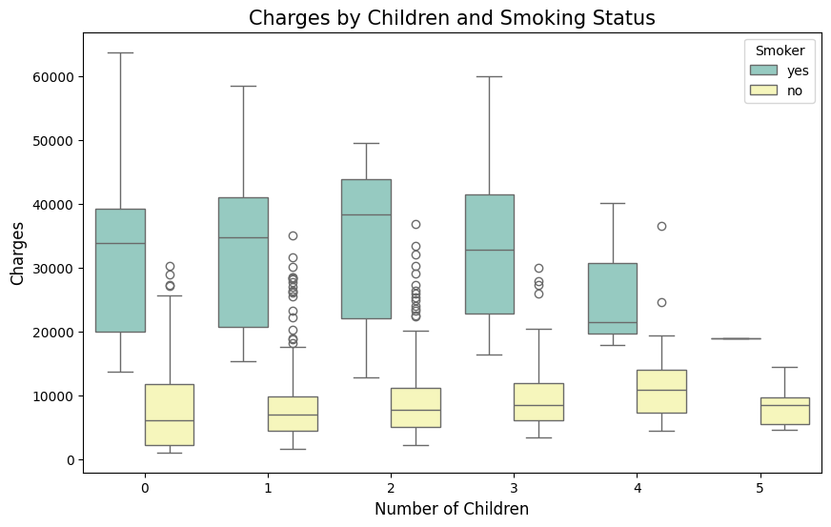

Slide 15
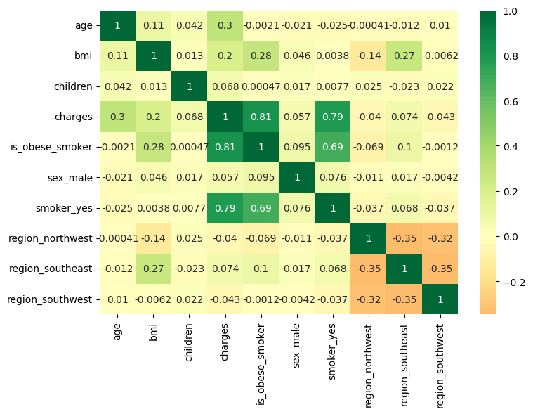

Slide 16
age/bmi 산점도와 회귀선

Slide 17
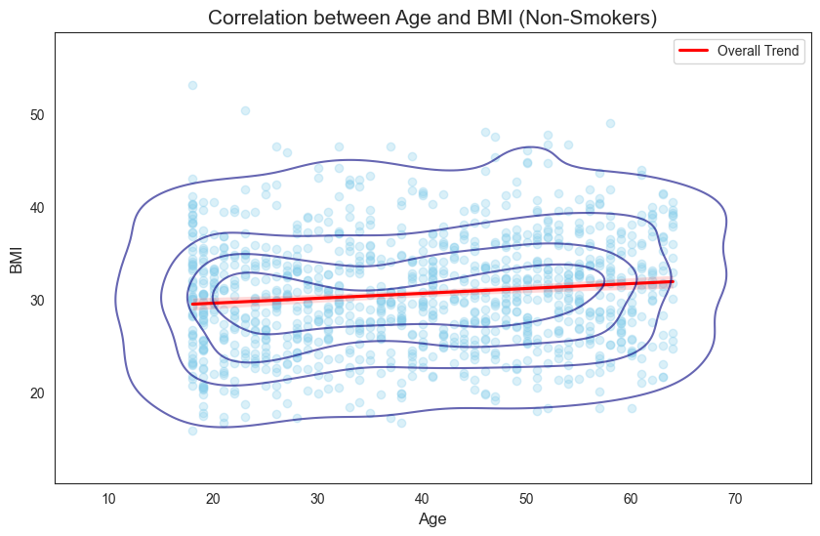

Slide 18
pairplot 으로 비흡연자만 각 컬럼별 시각화

Slide 19
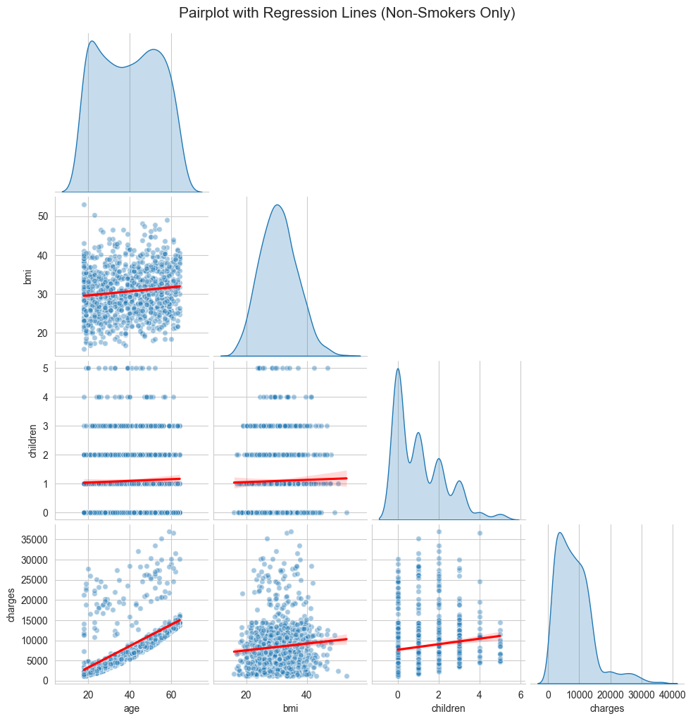

Slide 20
비흡연자만 age/bmi/children/charges 분포 확인하기

Slide 21
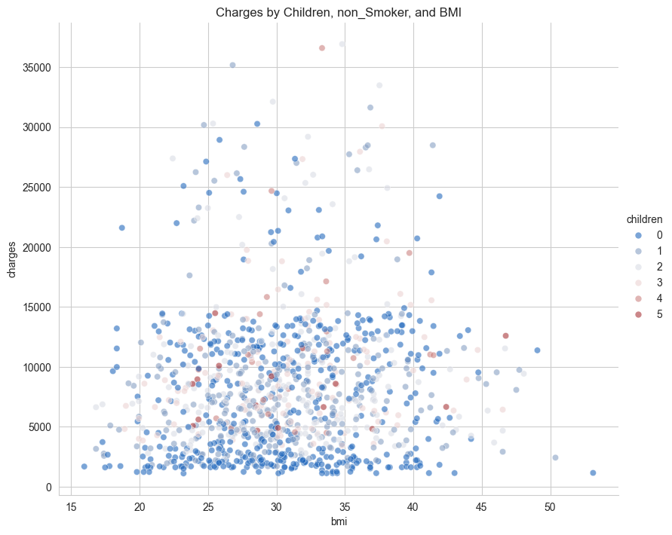

Slide 22
age/charges를 bmi30기준으로 나눈 산점도

Slide 23
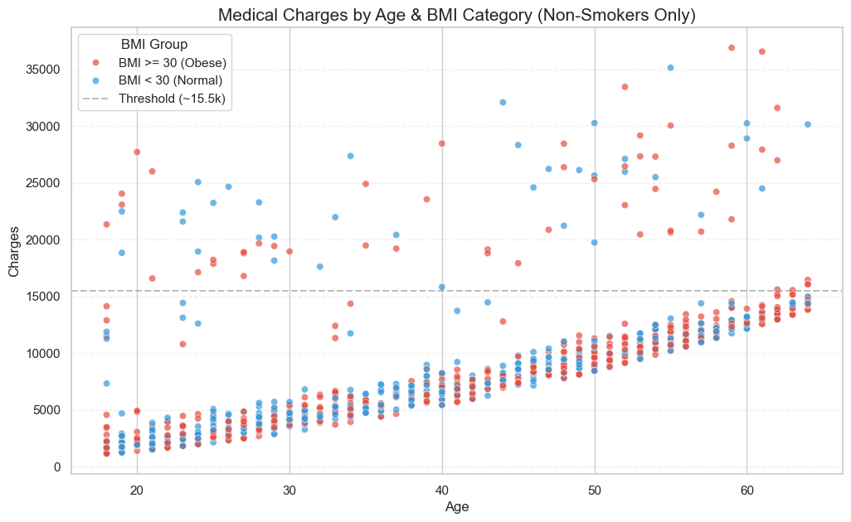
빨간점= bmi30이상
파란점=bmi30미만

Slide 24
데이터 전처리 및 모델링

Slide 25
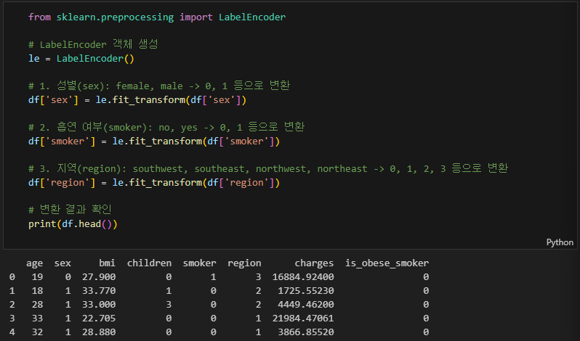
여자 = 0, 남자 = 1
흡연 여부 : no = 0, yes = 1
Southwest (남서부), Southeast (남동부), Northwest (북서부), Northeast (북동부) -> 0, 1, 2, 3 으로 변환
머신러닝 모델은 문자열을 이해하지 못하므로, 범주형 데이터를 숫자로 변환하는 과정이 필수적입니다.
LabelEncoder는 알파벳 순서대로 0부터 숫자를 부여하는 것

Slide 26
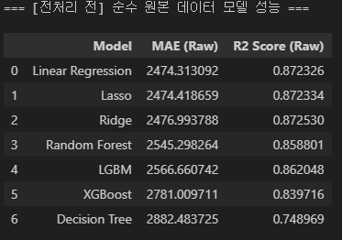
전처리 전 모델 성능 테스트

Slide 27
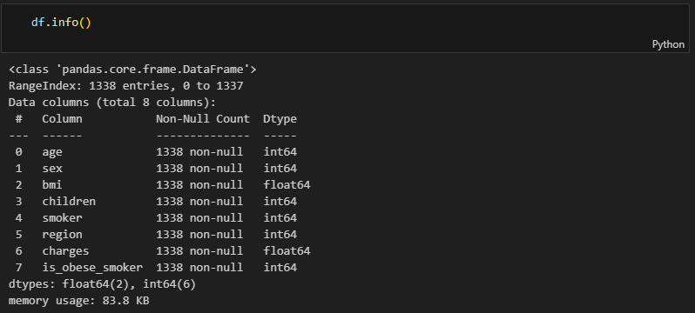
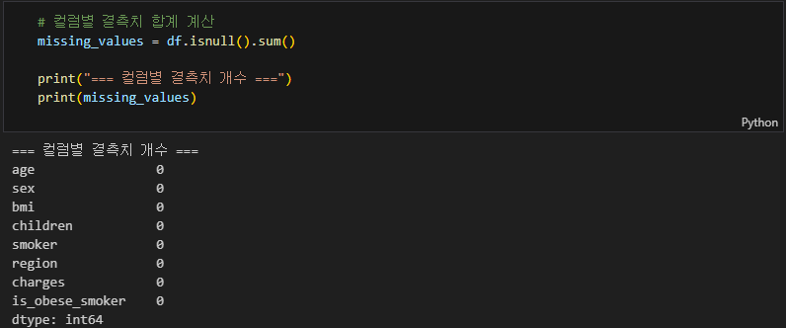
컬럼별 결측치 없음

Slide 28
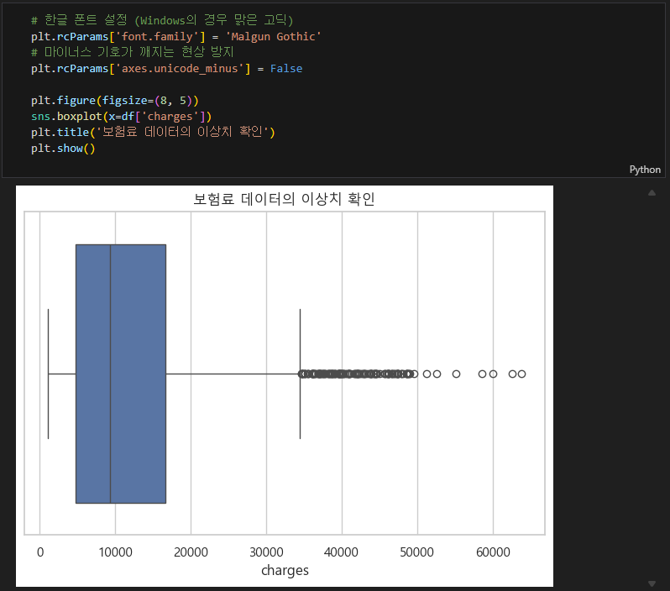
박스플롯을 이용한 이상치 확인

Slide 29
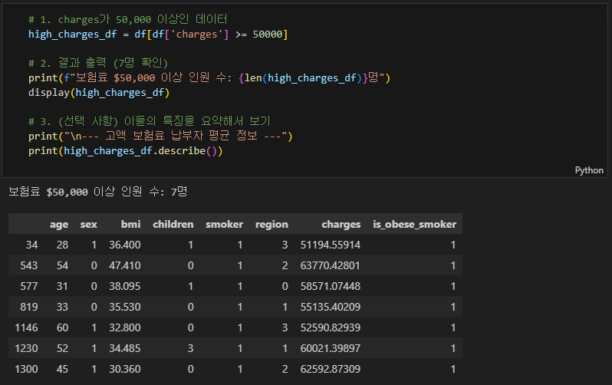
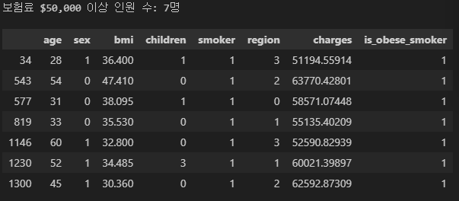
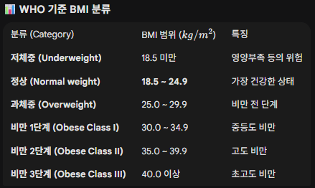
평균 나이 43세
평균 Bmi 수치 36
전원 흡연자

Slide 30
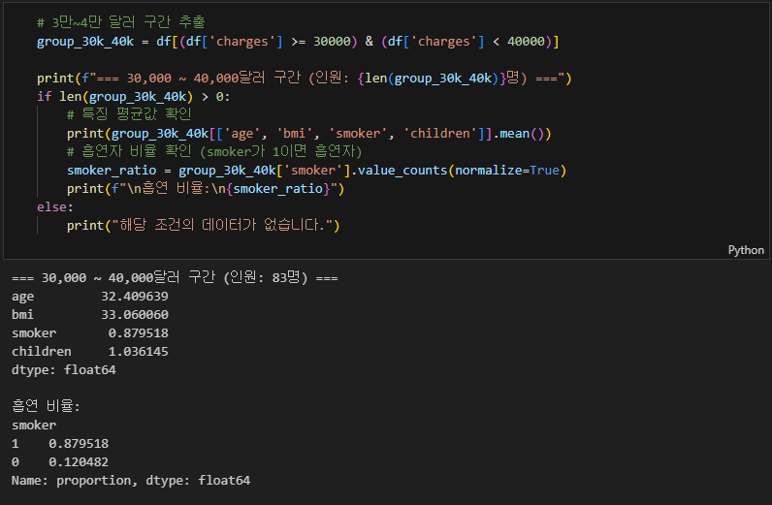
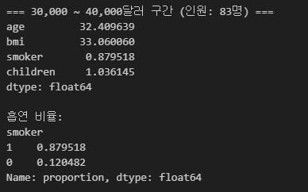
평균 나이 32
Bmi 수치 33
10명 중 8~9명 흡연자

Slide 31
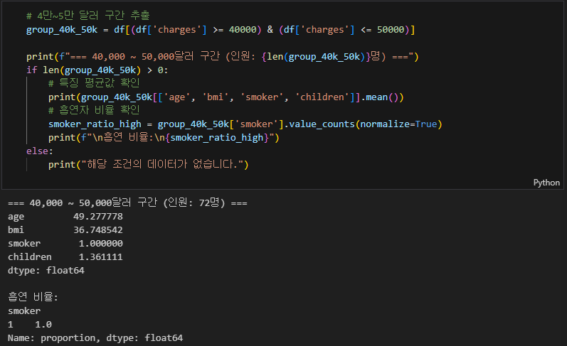
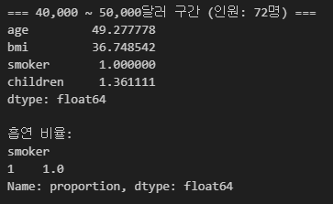
평균 나이 49세
Bmi 수치 36
72명 전원 흡연자

Slide 32
3~4만 달러를 내는 사람들과 4~5만달러를 낸 사람들의 평균적인 특징

Slide 33
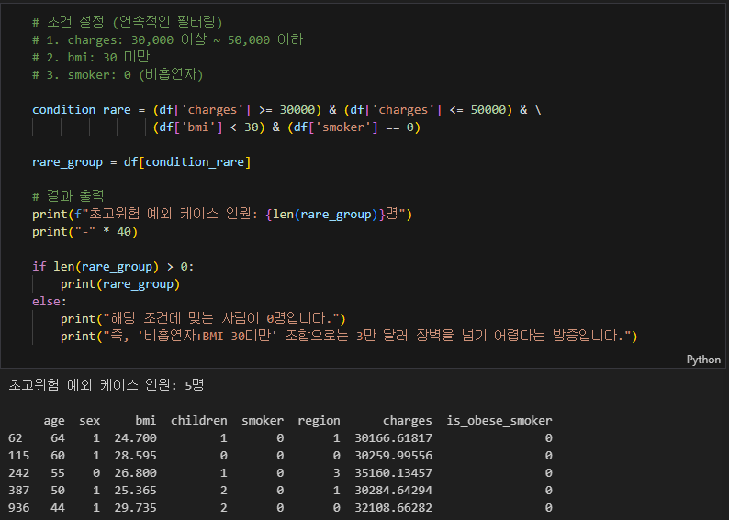
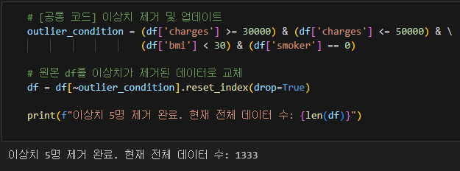
3만~5만달러 이하 인원
Bmi 수치 30미만
비흡연자

Slide 34
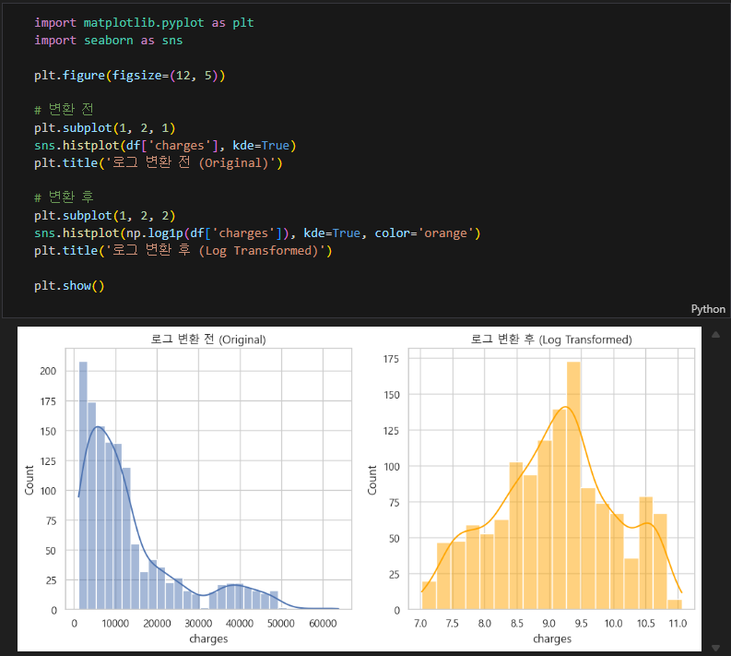
쏠려있는 데이터를 정규 분포에 가깝게 변환

Slide 35
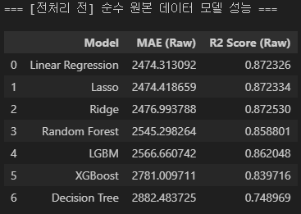
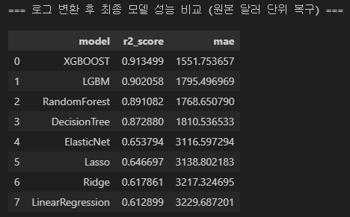
전처리 전 데이터 모델 성능
이상치 제거와 로그 변환 후 모델 성능

Slide 36
데이터 세분화, 전처리와 모델링

Slide 37
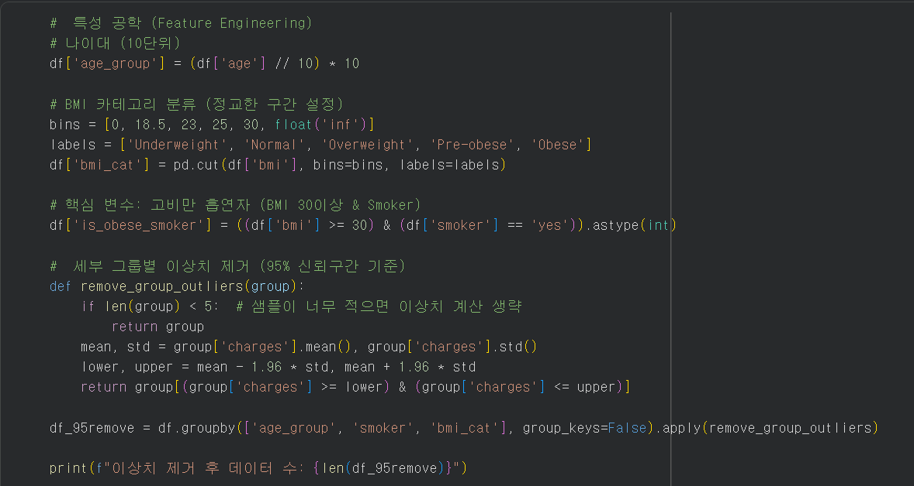

Slide 38
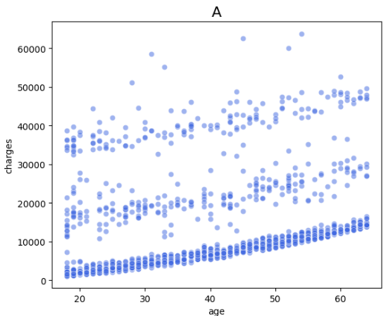

Slide 39
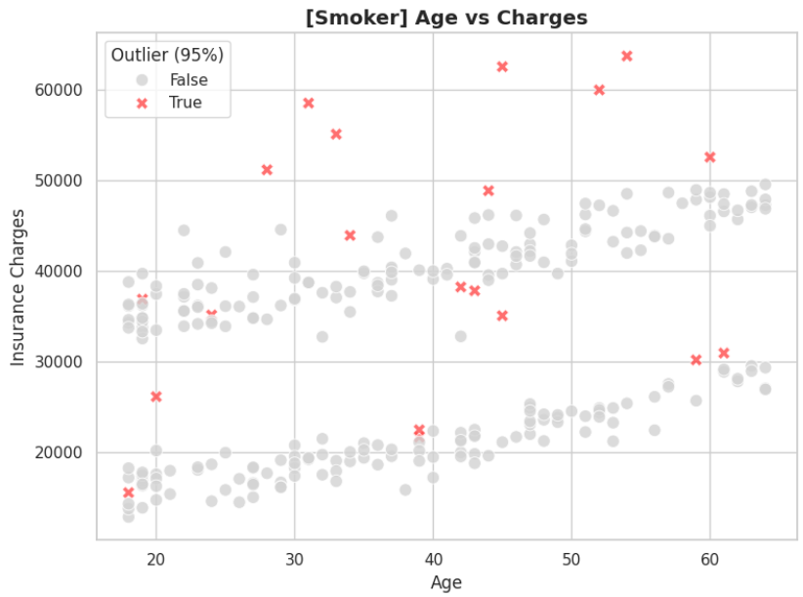
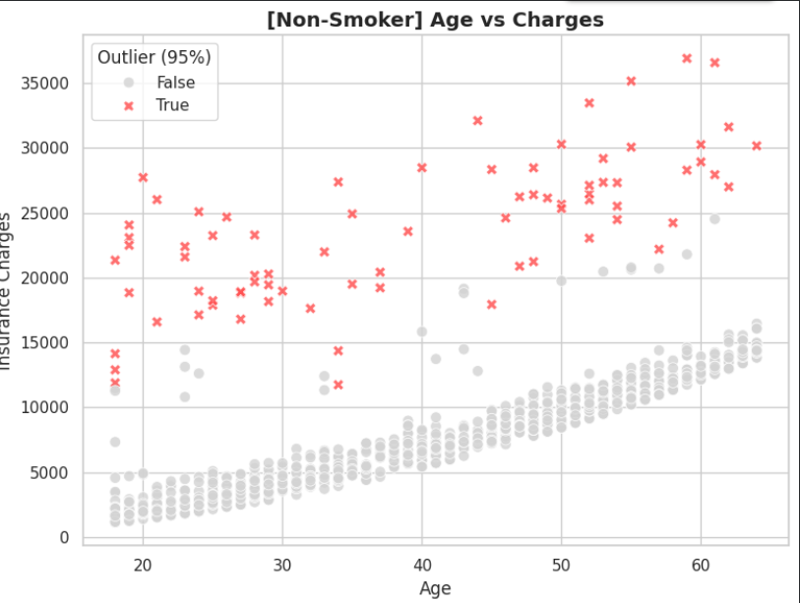

Slide 40
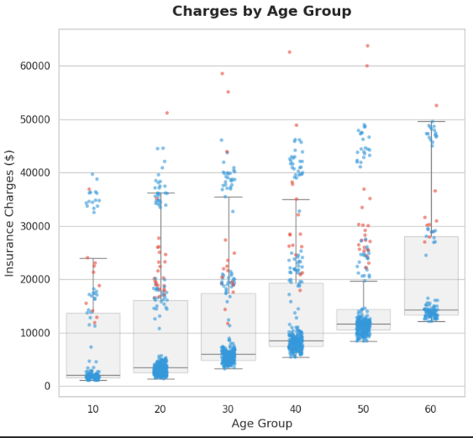

Slide 41
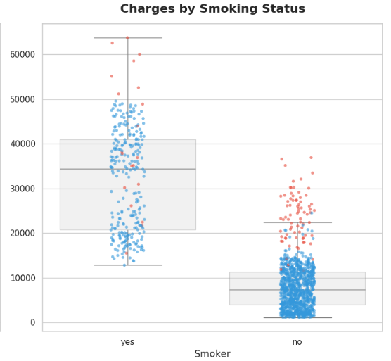

Slide 42
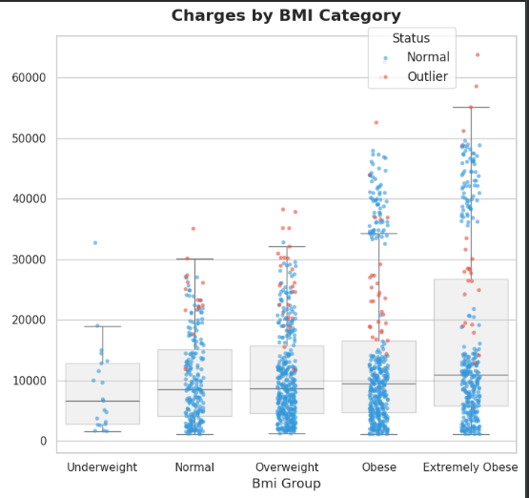

Slide 43
주의할 점!
해당 모델은 해당 데이터만로 분석이 힘든 이상치를 최대한 제거한 후 학습한 모델로 평균적인 보험료를 예측하는 모델임
이상치를 처음에 제거하는 것으로 특별한 사람들의 보험료를 예측하는 성적은 떨어지는 단점이 있으나, 데이터셋 만을 가지고 파악하기 힘든 요인을 제거하여 학습을 진행 평균적인 보험료를 예측하는데 중점을 둠

Slide 44
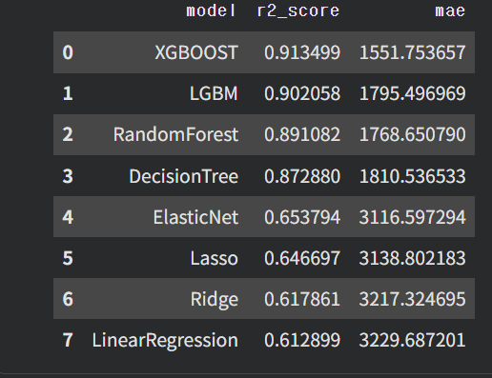
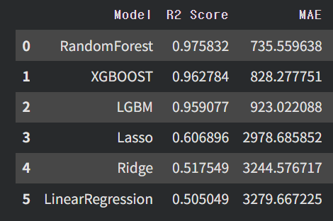

Slide 45
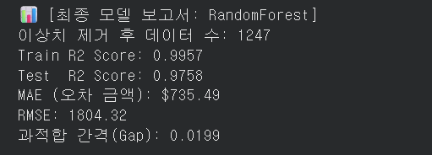

Slide 46
다른 모델과의 비교

Slide 47
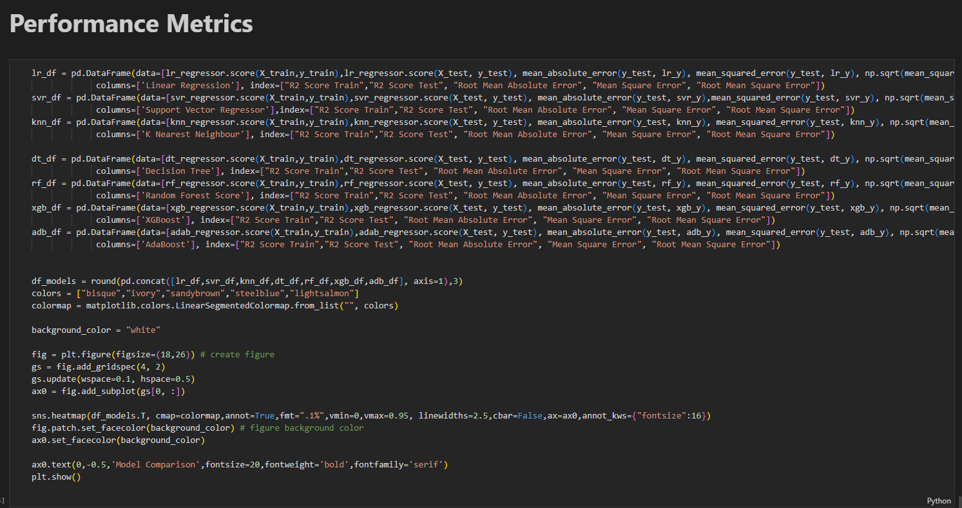
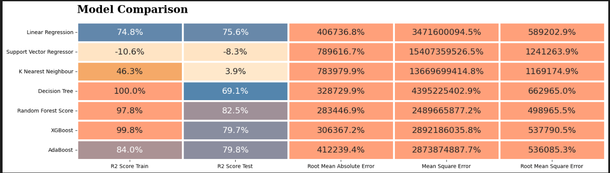
99percent 모델
medical-expense-99-accuracy-without-tuning.ipynb
공부가 아닌 암기
이상치 제거 및
로그 변환 미실행

Slide 48
1. 이상치 제거 여부
99Percent 모델
이상치를 그대로 학습.
수치적 점수 ↑
과적합 예상
VS
갤럭시와 아이폰들
IQR 방식을 도입
이상치 제거 및 과적합 방지.
편향된 비용 데이터 방지
타겟 로그 변환을 적용하여 정규분포화 .

Slide 49
갤럭시와 아이폰들
이상치 제거를 위한 노력

Slide 50
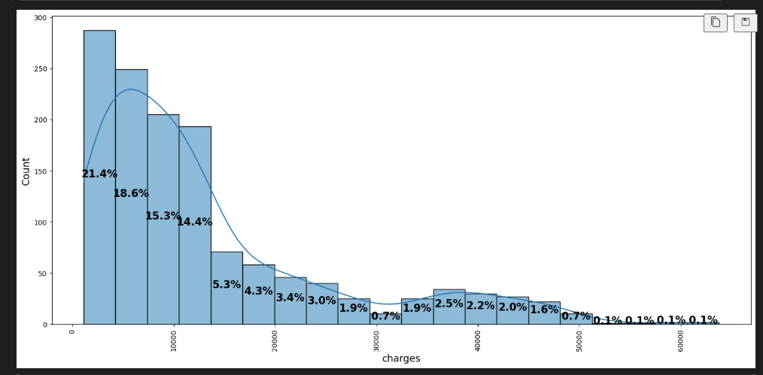
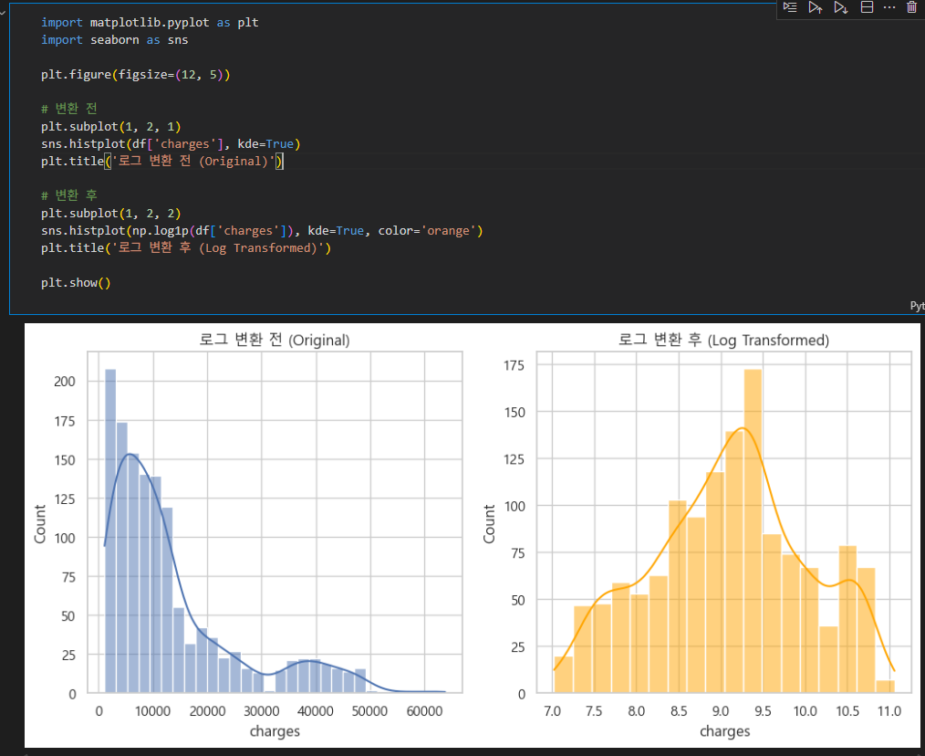
99percent 모델
갤럭시와 아이폰들
타겟값을 그대로 작업
타겟값을 로그로 변환

Slide 51
2. 데이터 누수 여부
99Percent 모델
학습 전 전체 데이터에 스케일링 적용.
테스트 전 데이터 정보를 미리 학습.
외운 정답을 도출
VS
갤럭시와 아이폰들
모델이 학습을 시작하기 전,
모든 모델링 과정 직전에
데이터를 철저히 분리.
모델이 처음 본 데이터도 충분히 예측 가능

Slide 52
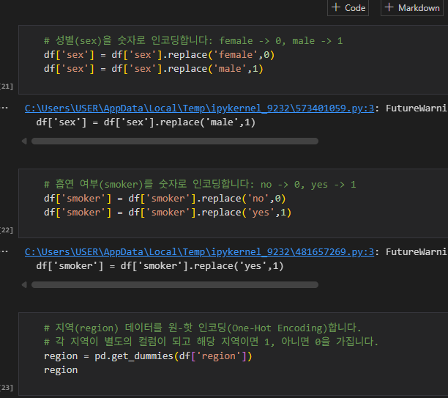
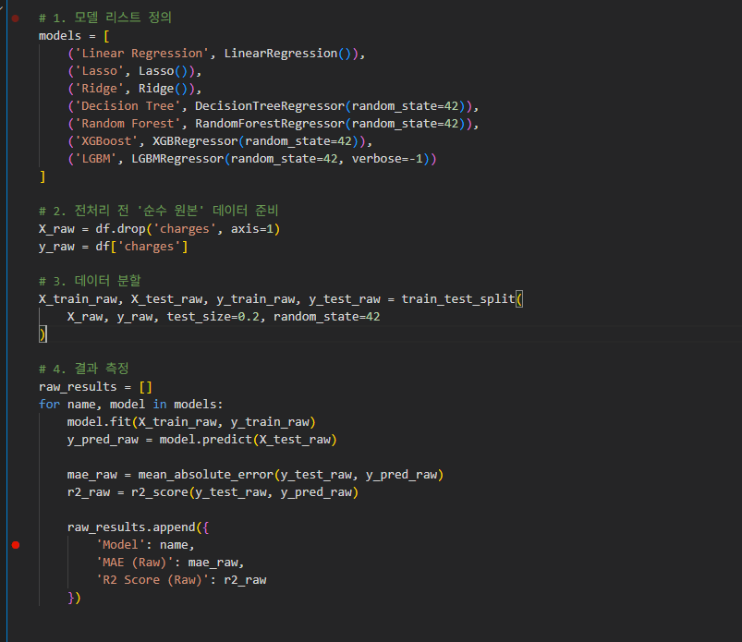
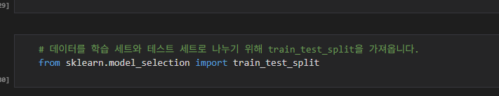
99percent 모델
갤럭시와 아이폰들
…
전처리 전 데이터 분리가 된 모습.
이 코드는 train_test_split 이
나오기 훨씬 전에 실행됨.

Slide 53
Thank You.
감사합니다.

